Slide 1

빅데이터
학번 : 20172048
이름 : 박주형
ALLPPT.com _ Free PowerPoint Templates, Diagrams and Charts

Slide 2
CONTENTS
주제선정이유
데이터수집
기계학습
비지도학습
결론

Slide 3
1. 주제선정이유
본인 뿐만 아니라 많은사람들이 카페를 자주 이용합니다.
요즘은 식사를 마치고 카페를 방문하는것 이 거의 당연시 되어가는 문화입니다.
학생들은 공부를 독서실,도서관이 아닌 카페에서 공부를 자주합니다.
사람들이 어느 카페를 많이가고 왜 그 카페를 선호하는지 알기위해서 주제를 선정하였습니다.
또 서울에서 핫플레스인 곳을 알기위해 매출이랑 아주 근접하게 연결되어있다고 생각해서 서울시의 매출을 조사하면서 핫플레이스 TOP3를 알아보겠습니다.

Slide 4
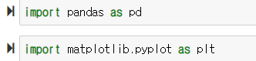
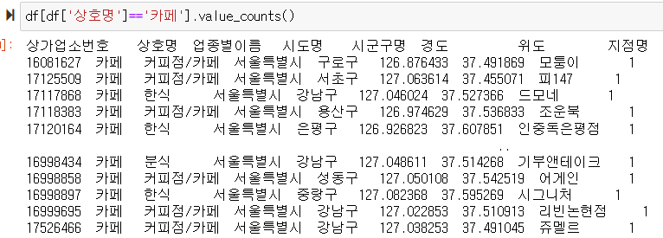
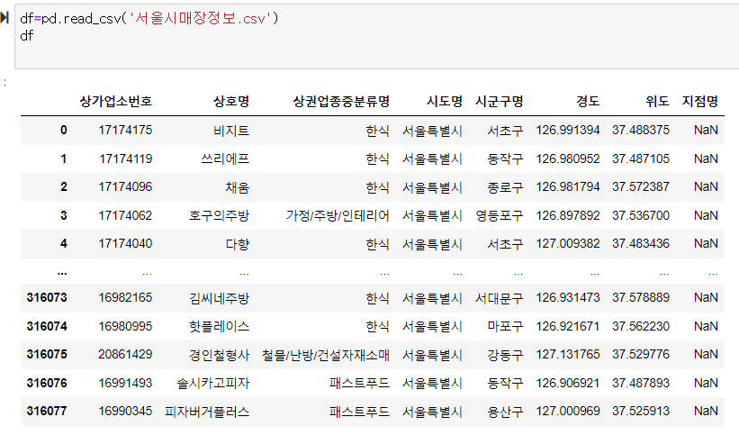
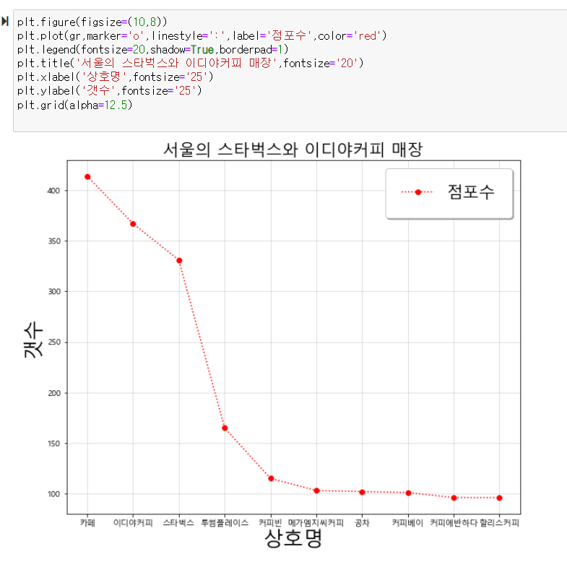
2. 데이터수집(파일데이터)

Slide 5
2. 데이터수집(파일데이터)
서울시매장정보 파일데이터를 사용해서 정보를 불러왔습니다.
서울시 매장중에서 업종이름이 “카페”인 상호명들을 상위 10개의 데이터만 출력해보았습니다.
데이터를 그래프로 출력해보니 가장높은순위에 있는 것은 “카페”였습니다
상호명 “카페”에 대한 데이터들을 조사해보니, 이름이 없는 카페들이기에 “카페”는 제외하겠습니다.
저는 제가 자주가는 카페이기도하는 “스타벅스”,”이디야커피”를 기반으로 데이터를 출력하겠습니다.

Slide 6
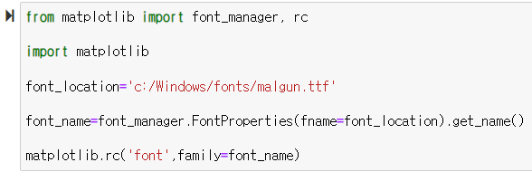
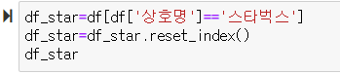
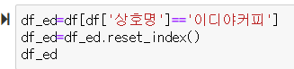
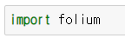
2. 데이터수집(파일데이터)
저는 친구들을 만나러 서울에 있는 카페를 자주가기에 서울시 어디에위치하고 있는지 출력해보겠습니다.
데이터안에 있는 경도와 위도를 사용해서 데이터를 출력하기위해서는 왼쪽에 있는 사진들과같이 명령을 해주어야합니다.

Slide 7
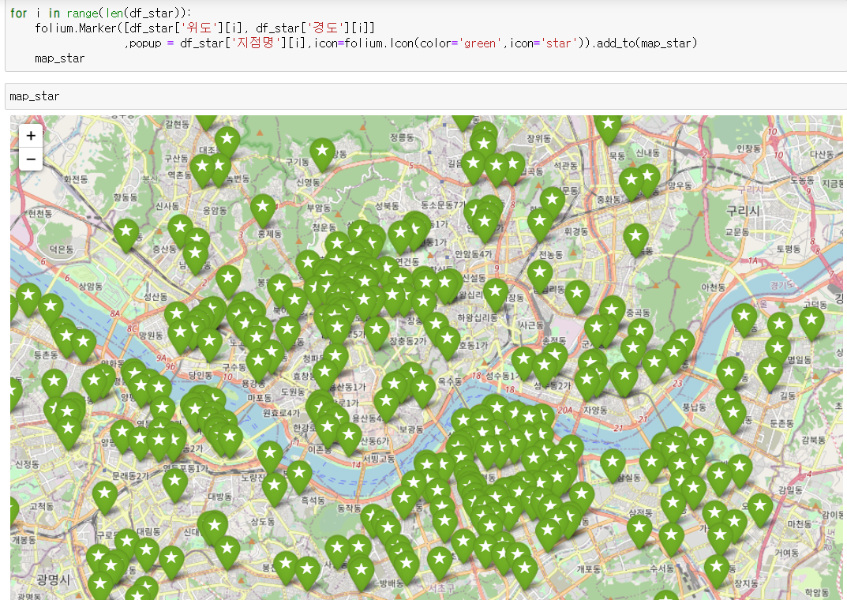
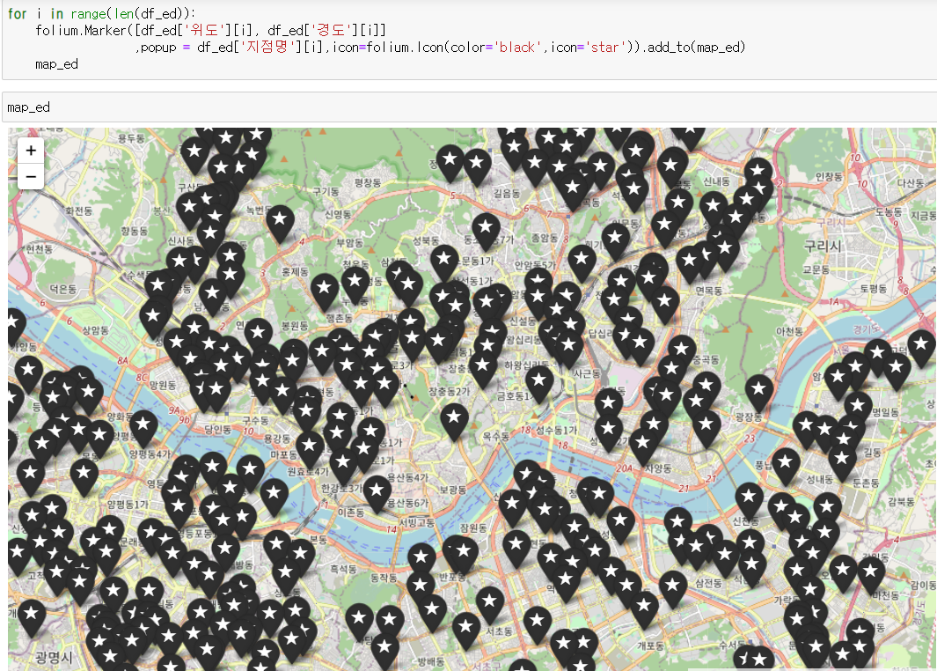
2. 데이터수집(파일데이터)
위 사진과 같이 “스타벅스＂와 “이디야커피＂는 다음과 같이 위치하고 있었습니다
“스타벅스”와 “이디야커피＂는 주로 한강주변인 올림픽대로와 강변북로 주변에 많이 위치하고 있었습니다. 하지만 스타벅스매장의 수가 많은곳에는 이디야커피의 매장수가 상대적으로 적었고 반대로 이디야커피의 매장수가 많은곳은 스타벅스의 매장수가 상대적으로 적은것을 알 수 있었습니다.

Slide 8
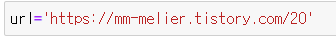
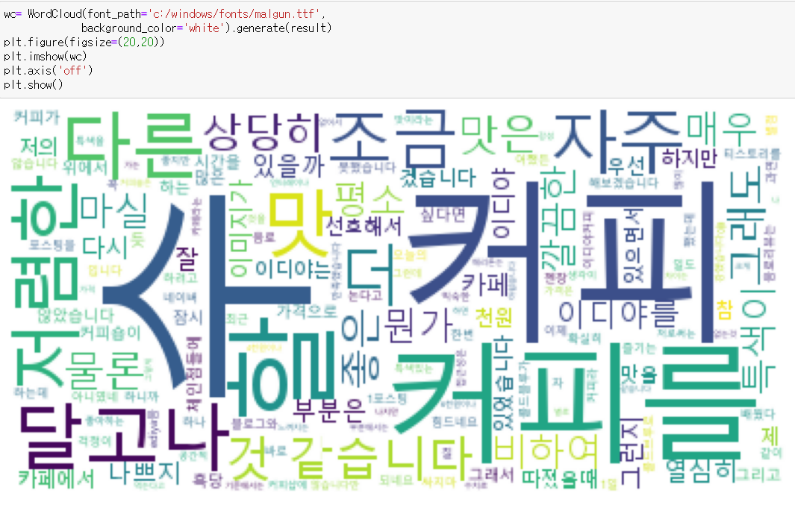
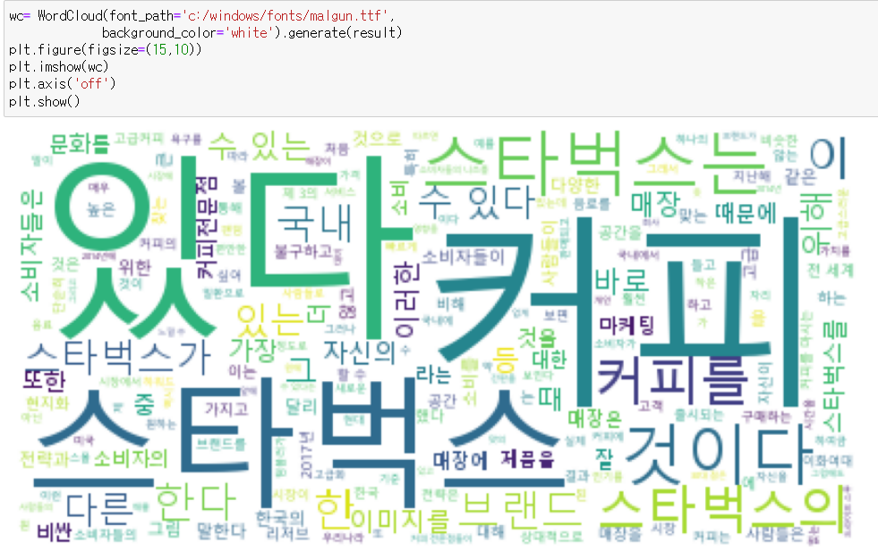
2. 데이터수집(웹)
사람들이 왜 다른 카페들 보다 스타벅스와 이디야커피를 많이 이용하는지 궁금해서 후기를 조사해보았습니다.
이디야 커피
스타벅스

Slide 9
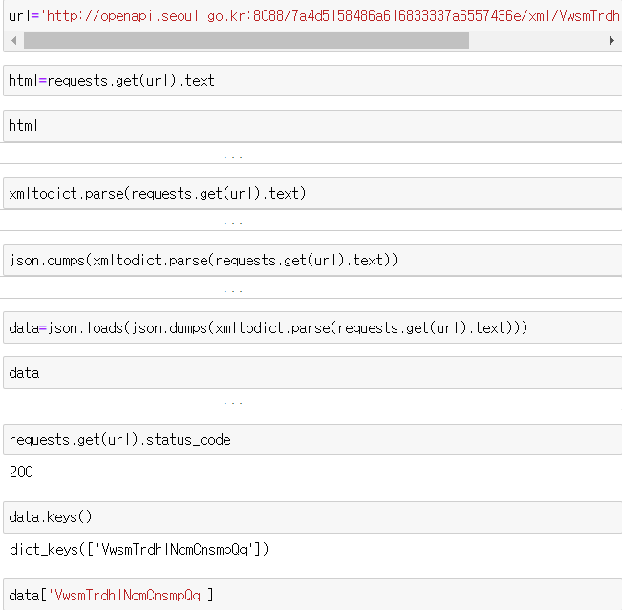
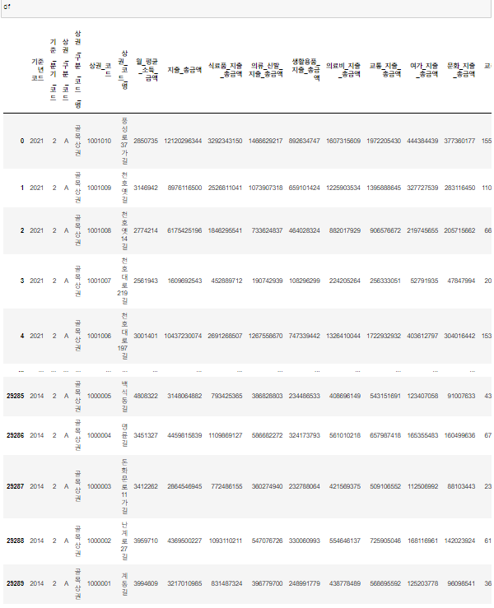
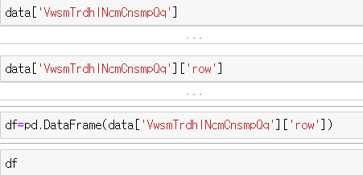
2. 데이터수집 (오픈API
서울에서 핫플레스인 곳을 알기위해 매출이랑 아주 근접하게 연결되어있습니다.
서울시의 매출을 조사하면서 핫플레이스 TOP3를 알아보겠습니다.

Slide 10
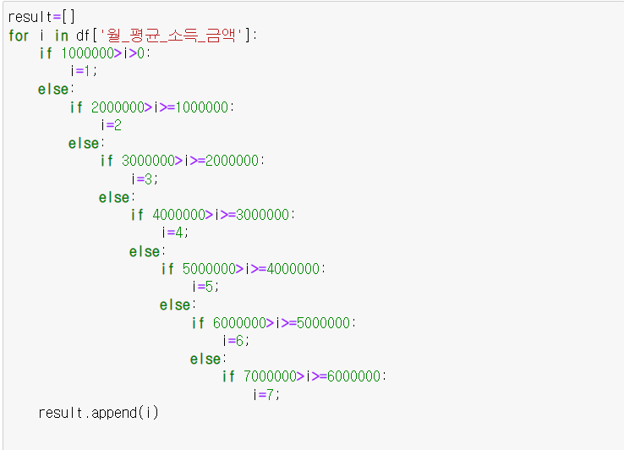
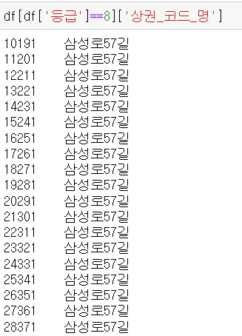
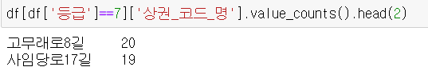
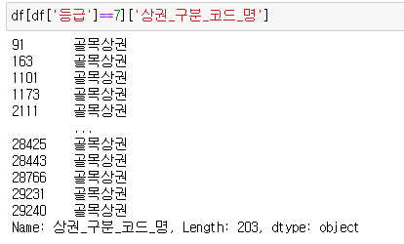
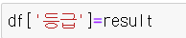
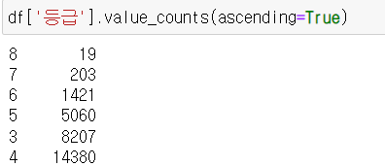
2. 데이터수집 (오픈API)
월평균소득으로 소득분위를 정해보았습니다.
8분위,7분위 등급의 코드명은 위 사진과같습니다.
최상위 등급은 8등급,7등급으로 출력되었습니다.
등급라인이 생성되었습니다.

Slide 11
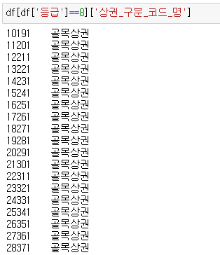
2. 데이터수집 (오픈API)
8분위,7분위의 상권구분코드명은 “골목상권＂으로 출력되었습니다.

Slide 12
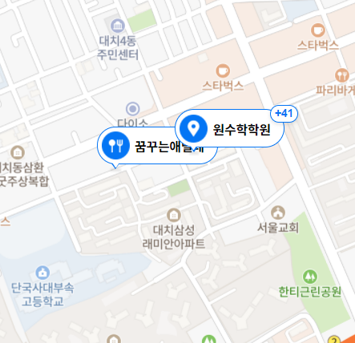
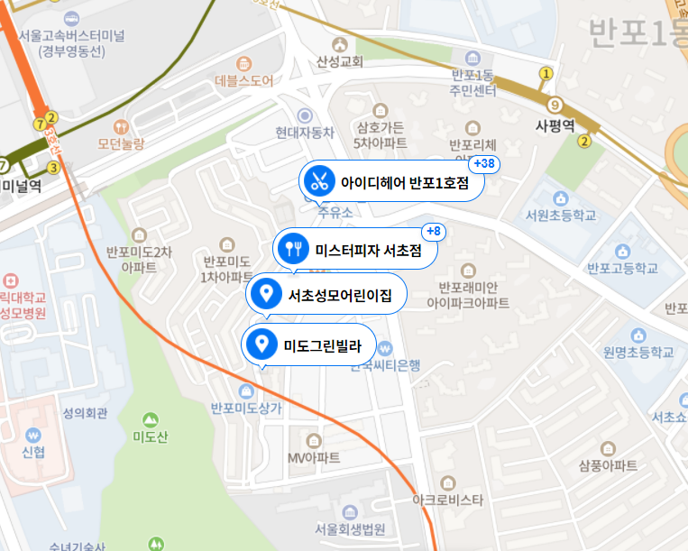
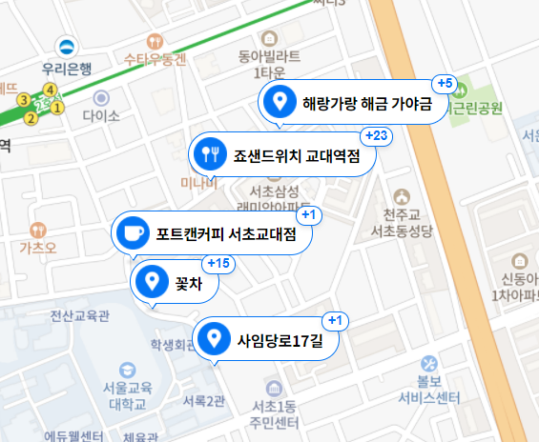
2. 데이터수집 (오픈API)
TOP1: 삼성로57길
TOP2: 고무래로8길
TOP3: 사임당로17길
TOP3순위로 선정해서 네이버 지도에서 출력해보았습니다.

Slide 13
2. 데이터수집 분석결과
TOP1 : 삼성로57길 – 검색결과로는 대치동으로 확인되었습니다. 대치동은 학구열이 매우 높은 곳으로 유명한 곳입니다.
따라서 학생들이 많기에 대치동의 수입이 많은것으로 예츨되기에 TOP1으로 선정된것으로 예측됩니다.
TOP2 : 고무래로8길 – 서초구로 검색되었습니다. 서울의 대표 명산 청계산은 다향한 산행 코스가 조성되어 있어 서울 시민들뿐만아니라 타지역사람들도 많이 찾습니다. 프랑스인들이 많이 거주하고 있는 서래마을은 트렌디한 맛집과 디저트 카페들이 가득합니다. 몽마르트 공원이 조성되어 있어 쁘띠프랑스라고 불립니다. 관광거리가 잘 관리되어 있어서 사람들의 많은 사람들이 방문하기에 TOP2로 출력된것으로 예측됩니다.
TOP3 : 사임당로17길 – TOP3주소도 서초구로 검색됩니다. TOP2와 거리상으로는 버스로 15분 남짓이면 도착하는 거리로 출력됩니다. 가까운거리 이기에 TOP2와 비슷한 이유인것으로 예측됩니다.

Slide 14
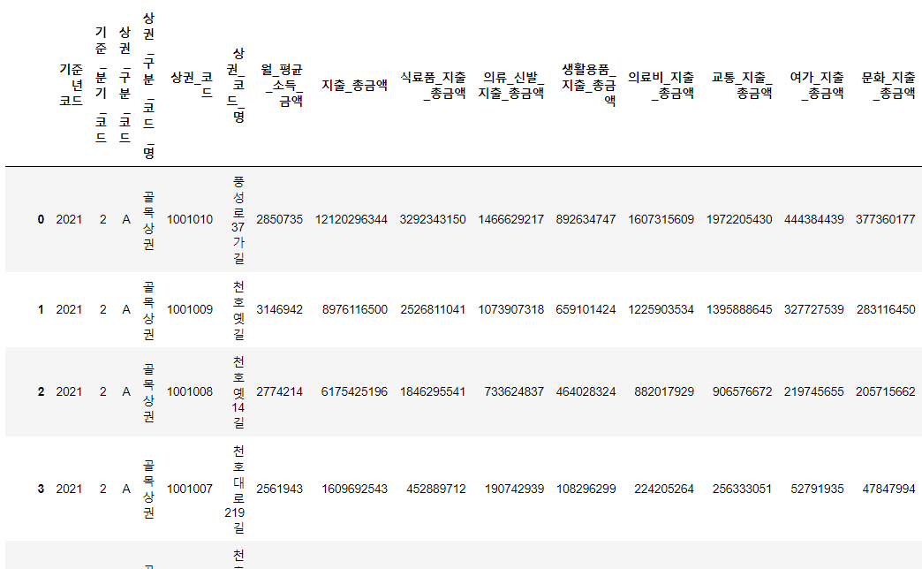
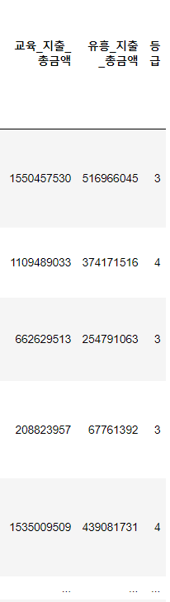
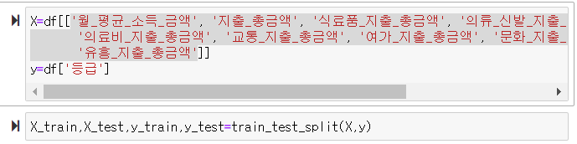
3. 기계학습
각 지출금액으로 소득분위를 추출하겠습니다.

Slide 15
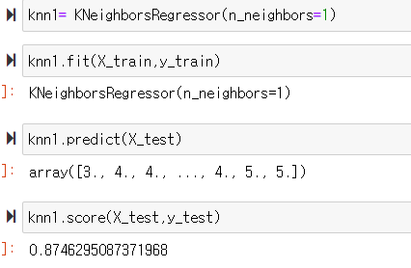
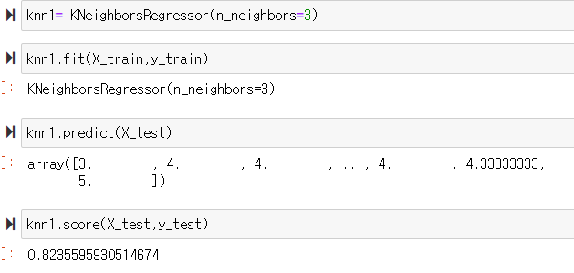
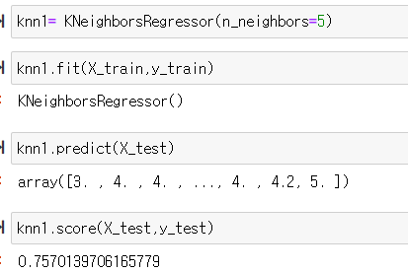
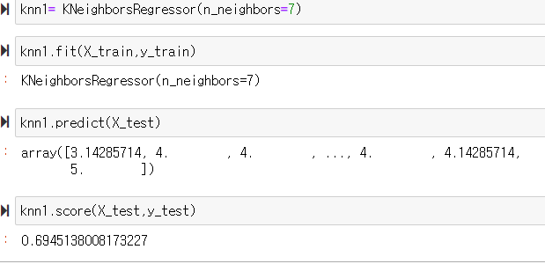
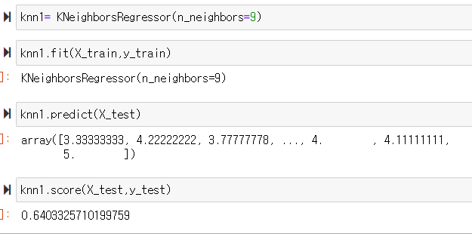
3. 기계학습(Regressor)
n_neighbors의 숫자가 상승할수록 KNeighborsRegressor의 score는 낮아지는 것을 확인할 수 있습니다.

Slide 16
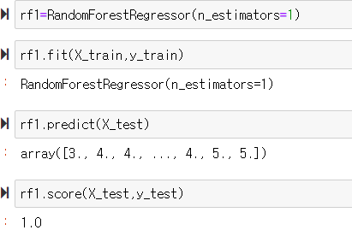
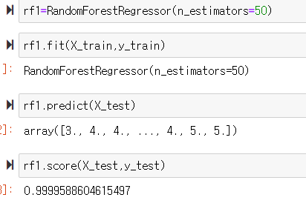
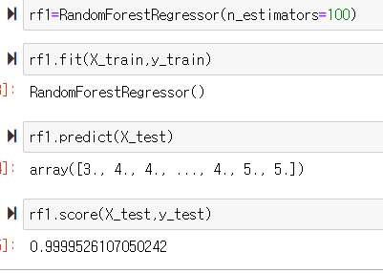
3. 기계학습(Regressor)
n_estimators의 숫자가 상승할수록 RandomForestRegressor의 score는 낮아지는 것을 확인할 수 있습니다.

Slide 17
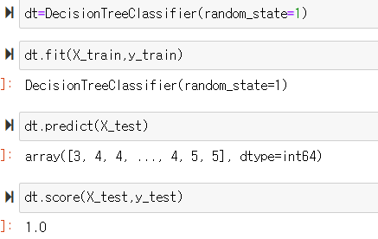
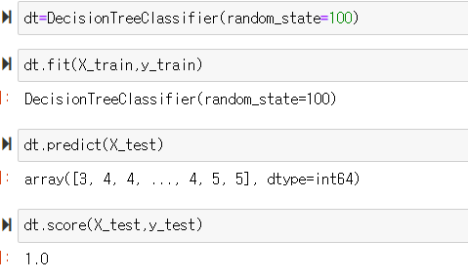
3. 기계학습(Regressor)
DecisionTreeRegressor는 random_state 값을 변경해도 100프로의 확률을 가지고있다는것을 알수있습니다.

Slide 18
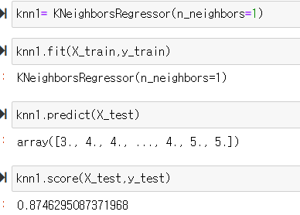
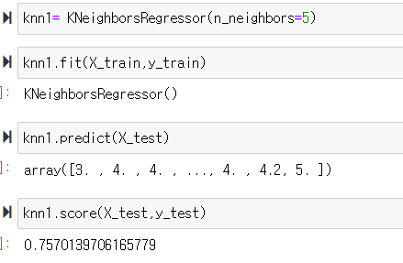
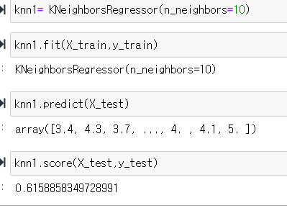
3. 기계학습(Classifier)
KNeighborsRegressor는 n_neighbors상승할수록 낮은확률을 가진다는것을 알수있습니다.

Slide 19
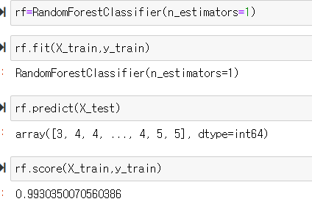
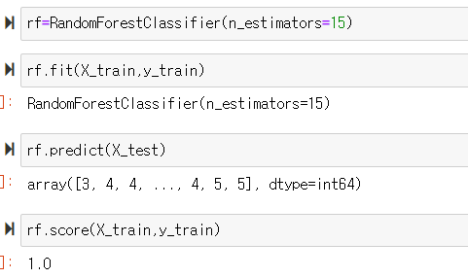
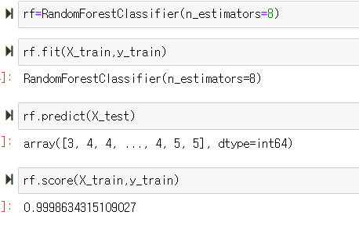
3. 기계학습(Classifier)
RandomForestClassifier는 n_estimators 숫자가 15까지만 상승해도 100프로의 확률을 가질수있다는것을 알수있습니다.

Slide 20
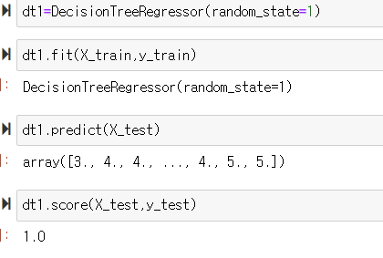
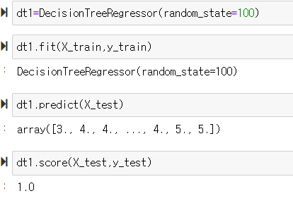
3. 기계학습(Classifier)
DecisionTreeRegressor는 random_state 값을 변경해도 100프로의 확률을 가지고있다는것을 알수있습니다.

Slide 21
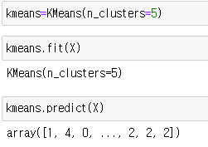
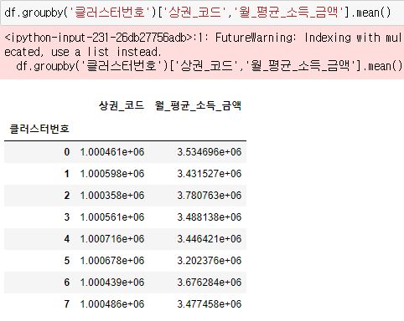
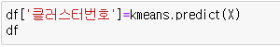

4. 비지도학습
예측한 클러스터 값을 데이터프레임에 추가시켜줍니다
클러스터 번호 기준으로 상권코드와 월평균소득금액의 평균을 구해봅니다.

Slide 22

4. 비지도학습
그래프의 결과로는 상권코드중에서 가장높은 월평균소득을 나타내는 상권코드와 가장 적은 월평균소득을 나타내는 상권코드를 알수있었습니다.
그리고 클러스터 범위 2 ~ 4이 가장 많은 월평균소득분위를 차지하고 있다는 것을 그래프를 통해 알 수 있었습니다.

Slide 23
5. 결론(분석결과)
서울시에서 가장 사람들이 많이가는 카페는 “스타벅스”,”이디야커피”인것을 알수있었습니다.
“스타벅스”,”이디야커피”가 인기가 많은 이유를 알 수 있었습니다.
스타벅스”와 “이디야커피＂는 주로 한강주변인 올림픽대로와 강변북로 주변에 많이 위치하고 있었습니다. 하지만 스타벅스매장의 수가 많은곳에는 이디야커피의 매장수가 상대적으로 적었고 반대로 이디야커피의 매장수가 많은곳은 스타벅스의 매장수가 상대적으로 적은것을 알 수 있었습니다.
서울의 핫플레이스TOP3를 알게 되었고 TOP3의 위치 정보와 그 곳에 위치한 정보를 간단하게 예측을 해볼수있었습니다.
7등급,8등급의 상권구분코드명은 “골목상권”으로 출력된것을 알수있었습니다.
기계학습으로는 KNeighborsRegressor 의 n_neighbors , RandomForestClassifier 의 n_estimators 을 변경하면 확률이 달라지는것을 알수있었습니다 하지만DecisionTreeRegressor는 random_state 값을 변경해도 확률이 일정하다는것을 알수있었습니다.
비지도학습을 통해서는 가장높고,낮은 월평균소득을 나타내는 상권코드를 알수있었고, 클러스터 범위 2 ~ 4이 가장 많은 월평균소득분위를 차지하고 있다는 것을 그래프를 통해 알 수 있었습니다.
분석결과를 통해 서울의 핫플레이스가 어디인지 모르는 친구들에게 데이터 자료를 통해 핫플레이스가 어디인곳을 편하게 알려줄수 있습니다.

